Slide 1
Министерство общего и профессионального образования свердловской области Муниципальное общеобразовательное учреждение – средняя общеобразовательная школа №4 ЧТО ИЗУЧАЕТ КИНЕМАТИКА?
Выполнила: Гончаренко Евгения
Ученица 10 класса
МОУ-СОШ №4

Slide 2
Понятие кинематики
Кинематика (греч. κινειν — двигаться) в физике — раздел механики, изучающий математическое описание движения идеализированных тел без рассмотрения причин движения .

Slide 3
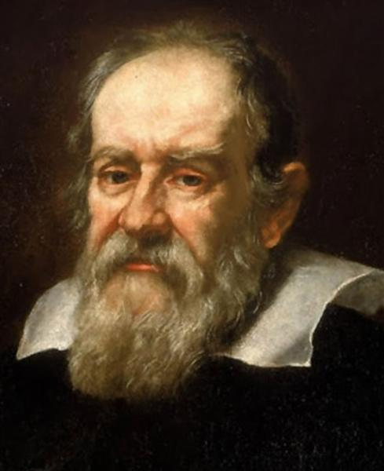
История кинематики
Долгое время понятия о кинематике были основаны на работах Аристотеля, в которых утверждалось, что скорость падения пропорциональна весу тела, а движение в отсутствие сил невозможно. В конце XVI века понятием кинематики подробно занялся Галилео Галилей. Изучая свободное падение и инерцию тел, он доказал неправильность идей Аристотеля. Итоги своей работы по данной теме он изложил в книге «Беседы и математические доказательства, касающиеся двух новых отраслей науки, относящихся к механике и местному движению»
Галилео Галилей

Slide 4
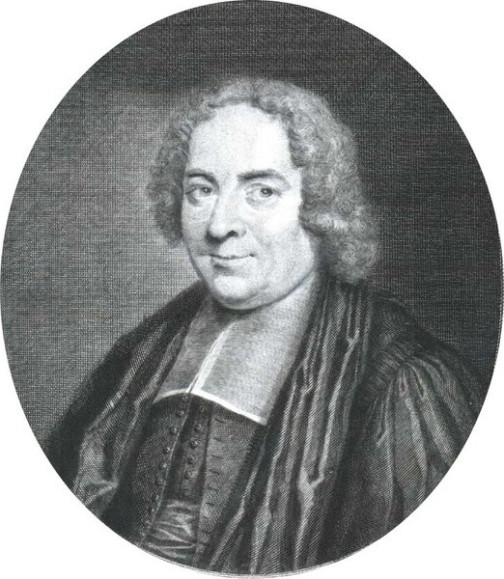
Рождением современной кинематики можно считать выступление Пьера Вариньона перед Французской Академией наук 20 января 1700 года. Тогда впервые были даны понятия скорости и ускорения в дифференциальном виде.
Пьер Вариньон

Slide 5
Задачи кинематики
Математическое (уравнениями, графиками, таблицами и т. п.) определение положения и характеристик движения точек или тел во времени.
Изучение составных движений (движений в двух взаимно перемещающихся системах отсчёта).

Slide 6
Основные понятия кинематики
Механическое движение — изменение положения тела в пространстве относительно других тел с течением времени. При этом тела взаимодействуют по законам механики.
Система отсчёта — сопоставленная с континуумом реальных или воображаемых тел отсчёта система координат и прибор (ы) для измерения времени (часы). Используется для описания движения.
Координаты — способ определения положения точки или тела с помощью чисел или других символов.
Траектория — непрерывная линия, которую описывает точка при своём движении.
Скорость — векторная величина, характеризующая быстроту перемещения и направление движения материальной точки в пространстве относительно выбранной системы отсчёта.
Ускорение — векторная величина, показывающая, насколько изменяется вектор скорости точки (тела) при её движении за единицу времени.
Угловая скорость — векторная величина, характеризующая скорость вращения тела.
Угловое ускорение — величина, характеризующая быстроту изменения угловой скорости.

Slide 7
Величины, изучаемые в кинематике
перемещение (путь) S;
скорость U;
ускорение a;
угловая скорость ω;
угловое ускорение α;
Все эти величины являются векторными. Однако при дальнейшем рассмотрении они записываются в векторной форме только в том случае, когда важно их направление. Во всех остальных случаях рассматривается только величина соответствующих векторов.

Slide 8
Кинематика точки
Кинематика точки изучает движение материальных точек — тел, размерами которых можно пренебречь по сравнению с характерными размерами изучаемого явления. Поэтому в кинематике точки скорость, ускорение, координаты всех точек тела считаются равными.

Slide 9
Кинематика твёрдого тела
Кинематика твёрдого тела изучает движение абсолютно твёрдых тел.
Так как любое тело ненулевого объёма имеет бесконечное число точек, и соответственно бесконечное число фиксированных связей между ними, тело имеет 6 степеней свободы и его положение в пространстве определяется шестью координатами (если нет дополнительных условий).

Slide 10
Интернет-ресурсы
https://ru.wikipedia.org
http://yandex.ru/images

Slide 11
Спасибо за внимание!

